Slide 1


HEF-020 · MISSION 02 / 10
Tableaux et listes chaînées
Deux façons de ranger des éléments en ligne : une rangée de cases, ou une chaîne de maillons.
Badge : Maillon fort
75 min · débutant
Notes:
Mission 2 — Tableaux et listes chaînées. Durée conseillée : 75 minutes. Guide : Maya. Annoncer la mission, le badge à gagner et le plan.

Slide 2
L'histoire
L'histoire
Kodi doit gérer la liste d'attente d'une formation : on y ajoute des membres en fin de liste, parfois au milieu pour les prioritaires, et on retire ceux qui abandonnent.
Il utilise une liste Python. Tout marche, jusqu'à 200 000 inscrits : insérer au début devient très lent.
« Il faut savoir ce qu'il y a derrière cette liste », dit Sam.
Tu découvres les deux grandes familles de structures linéaires.

Slide 3
À la fin, je serai capable de…
Ta mission
1
expliquer comment un tableau stocke ses éléments
2
expliquer le principe d'une liste chaînée
3
comparer accès, insertion et suppression des deux
4
implémenter une liste chaînée simple
5
choisir l'une ou l'autre selon l'usage
Notes:
Reprendre chaque point à voix haute.

Slide 4
Défi d'échauffement
Défi d'échauffement
Imagine deux façons d'organiser 10 personnes :
A : elles sont assises sur un banc numéroté de 0 à 9 ;
B : elles forment une chaîne, chacune tient la main de la suivante, et tu ne connais que la première.
Pour trouver la personne n°7, laquelle des deux est la plus rapide ? Et pour insérer quelqu'un au milieu ?

Slide 5
Le tableau
Le concept
Un tableau range ses éléments dans des cases contiguës en mémoire, numérotées à partir de 0.
indice : 0 1 2 3 4
valeur : [ 12 ][ 7 ][ 25 ][ 3 ][ 18 ]
Accès par indice : immédiat. L'ordinateur calcule l'adresse directement.
Insertion/suppression au milieu : il faut décaler tous les éléments suivants.
Ajout à la fin : rapide en général.
La list de Python est un tableau dynamique (elle s'agrandit quand il le faut).

Slide 6
La liste chaînée
Le concept
Une liste chaînée est une suite de maillons. Chaque maillon contient une valeur et une référence vers le suivant.
tête → [12 | •]→ [7 | •]→ [25 | •]→ [3 | None]
Accès au n-ième : il faut suivre les maillons un par un.
Insertion/suppression (si on est déjà au bon endroit) : on modifie juste des références, sans décaler.
Mémoire : chaque maillon coûte un peu plus (valeur + référence).

Slide 7
La liste chaînée (suite)
Le concept
class Maillon:
def __init__(self, valeur, suivant=None):
self.valeur = valeur
self.suivant = suivant
class ListeChainee:
def __init__(self):
self.tete = None
def ajouter_debut(self, valeur):
self.tete = Maillon(valeur, self.tete)
def vers_liste(self):
resultat, courant = [], self.tete
while courant is not None:
resultat.append(courant.valeur)
courant = courant.suivant
return resultat

Slide 8
Comparaison
Le concept
Opération | Tableau | Liste chaînée
Lire le n-ième | rapide | lent (il faut parcourir)
Ajouter au début | lent (décalage) | rapide
Ajouter à la fin | rapide | rapide si on garde la fin, sinon lent
Insérer au milieu | lent (décalage) | rapide une fois la position atteinte
Mémoire | compacte | plus gourmande
🧠 Astuce : en pratique, un tableau est le bon choix par défaut. La liste chaînée est utile pour ses insertions/suppressions locales rapides.

Slide 9
Exemple pas à pas
Exemple pas à pas
Problème : insérer un membre prioritaire en 2e position dans ["Ada", "Bob", "Cléo"].
Avec un tableau (liste Python) : liste.insert(1, "Prio"). Les éléments suivants sont décalés d'une case.
Avec une liste chaînée : on se place sur le maillon de "Ada", puis :
class Maillon:
def __init__(self, valeur, suivant=None):
self.valeur = valeur
self.suivant = suivant
def inserer_apres(maillon, valeur):
maillon.suivant = Maillon(valeur, maillon.suivant)
def vers_liste(tete):
r, c = [], tete
while c is not None:

Slide 10
Exemple pas à pas (suite)
Exemple pas à pas
r.append(c.valeur)
c = c.suivant
return r
tete = Maillon("Ada", Maillon("Bob", Maillon("Cléo")))
inserer_apres(tete, "Prio")
print(vers_liste(tete)) # ['Ada', 'Prio', 'Bob', 'Cléo']
Étapes : (1) créer le nouveau maillon qui pointe vers "Bob", (2) faire pointer "Ada" vers le nouveau maillon. Aucun décalage. L'ordre des deux étapes compte : si on change d'abord "Ada", on perd "Bob".

Slide 11
À toi, avec aide
À toi, avec aide
Complète la méthode ajouter_fin d'une liste chaînée (avec tete). Si la liste est vide, le nouveau maillon devient la tête. Sinon, on parcourt jusqu'au dernier maillon (celui dont suivant est None).
Teste : ajouter 1, 2, 3 donne [1, 2, 3].

Slide 12
Indices progressifs
À toi, avec aide · réponse
Indice 1
Cas particulier : self.tete is None.
Indice 2
Parcours avec courant = self.tete tant que courant.suivant is not None.
Indice 3
À la sortie de la boucle, courant est le dernier maillon : courant.suivant = Maillon(valeur).
Notes:
Laisser les apprenants chercher avant de révéler cette réponse.

Slide 13
Réponse
À toi, avec aide · réponse
class Maillon:
def __init__(self, valeur, suivant=None):
self.valeur = valeur
self.suivant = suivant
class ListeChainee:
def __init__(self):
self.tete = None
def ajouter_fin(self, valeur):
nouveau = Maillon(valeur)
if self.tete is None:
self.tete = nouveau
return
courant = self.tete
while courant.suivant is not None:
courant = courant.suivant
courant.suivant = nouveau
Notes:
Laisser les apprenants chercher avant de révéler cette réponse.

Slide 14
Réponse (suite)
À toi, avec aide · réponse
def vers_liste(self):
r, c = [], self.tete
while c is not None:
r.append(c.valeur)
c = c.suivant
return r
l = ListeChainee()
for x in (1, 2, 3):
l.ajouter_fin(x)
print(l.vers_liste()) # [1, 2, 3]
Notes:
Laisser les apprenants chercher avant de révéler cette réponse.

Slide 15
À toi, en solo
À toi, en solo
Ajoute à ListeChainee :
supprimer(valeur) : retire le premier maillon contenant la valeur (ne fait rien si absente) ;
longueur() ;
inverser() : retourne la liste sur place, en changeant les références.
Teste sur des listes vides, à un élément et à plusieurs éléments. Cas piège : supprimer la tête.

Slide 16
Pistes de correction
À toi, en solo · réponse
class Maillon:
def __init__(self, valeur, suivant=None):
self.valeur = valeur
self.suivant = suivant
class ListeChainee:
def __init__(self):
self.tete = None
def ajouter_debut(self, v):
self.tete = Maillon(v, self.tete)
def vers_liste(self):
r, c = [], self.tete
while c is not None:
r.append(c.valeur)
c = c.suivant
return r
Notes:
Laisser les apprenants chercher avant de révéler cette réponse.

Slide 17
Pistes de correction (suite)
À toi, en solo · réponse
def supprimer(self, valeur):
if self.tete is None:
return
if self.tete.valeur == valeur:
self.tete = self.tete.suivant
return
c = self.tete
while c.suivant is not None and c.suivant.valeur != valeur:
c = c.suivant
if c.suivant is not None:
c.suivant = c.suivant.suivant
def longueur(self):
n, c = 0, self.tete
while c is not None:
n += 1
c = c.suivant
return n
Notes:
Laisser les apprenants chercher avant de révéler cette réponse.

Slide 18
Pistes de correction (suite)
À toi, en solo · réponse
def inverser(self):
precedent, courant = None, self.tete
while courant is not None:
suivant = courant.suivant
courant.suivant = precedent
precedent, courant = courant, suivant
self.tete = precedent
l = ListeChainee()
for x in (3, 2, 1):
l.ajouter_debut(x)
l.supprimer(1)
l.inverser()
print(l.vers_liste(), l.longueur()) # [3, 2] 2
Notes:
Laisser les apprenants chercher avant de révéler cette réponse.

Slide 19
Pièges classiques
Pièges classiques
Piège | Pourquoi c'est un problème | Comment l'éviter
Perdre le reste de la chaîne | On écrase une référence avant de la sauvegarder | Sauvegarder suivant avant de modifier
Oublier la tête vide | AttributeError sur None | Traiter le cas liste vide en premier
Utiliser une liste chaînée pour lire par indice | Chaque lecture parcourt la chaîne | Choisir un tableau si on lit par position
Confondre indice et valeur | Mauvais élément modifié | Nommer clairement i et valeur

Slide 20
Mini-boss
Mini-boss
Compare concrètement tableau et liste chaînée.
Implémente ListeChainee avec ajouter_debut, ajouter_fin, lire(i), supprimer_debut.
Mesure avec time.perf_counter() : (a) 20 000 insertions au début, (b) 20 000 lectures de la position 10 000, pour une list Python et pour ta liste chaînée.
Remplis un tableau des temps.
Conclus : pour quel usage chaque structure gagne-t-elle ?

Slide 21
Pistes de correction
Mini-boss · réponse
Les insertions au début : list.insert(0, x) est lente (décalage de tout), la liste chaînée est rapide. Les lectures par indice : la list est immédiate, la liste chaînée est lente (parcours). Conclusion attendue : tableau pour lire par position et parcourir ; liste chaînée pour insertions/suppressions fréquentes en tête.
Notes:
Laisser les apprenants chercher avant de révéler cette réponse.

Slide 22
Quiz éclair
Quiz éclair
1. Dans un tableau, lire l'élément d'indice 5 est :
  A. proportionnel à la taille
  B. impossible
  C. immédiat
2. Dans une liste chaînée, atteindre le 5e élément :
  A. demande de suivre les maillons
  B. est immédiat
  C. est impossible
3. Insérer au début d'un grand tableau est :
  A. gratuit
Notes:
Faire répondre à main levée avant de passer aux réponses.

Slide 23
Quiz éclair (suite)
Quiz éclair
  B. coûteux (décalage)
  C. impossible
4. 🔁 Révision mission 01 : Un ADT décrit :
  A. son code interne
  B. sa couleur
  C. ses opérations
5. 🔁 Révision HEF-010, mission 03 : Une précondition :
  A. ce que l'appelant doit fournir
  B. la valeur de retour
  C. un test
Notes:
Faire répondre à main levée avant de passer aux réponses.

Slide 24
Réponses
Quiz éclair · réponse
C.
A.
B.
C.
A.
Notes:
Laisser les apprenants chercher avant de révéler cette réponse.

Slide 25
Je réfléchis
Je réfléchis
Dans quelles situations de ta vie préfères-tu un accès direct, et dans lesquelles une chaîne ?
Quel est le piège le plus facile à oublier dans les listes chaînées ?

Slide 26
À retenir
À retenir
1
Tableau : cases contiguës, accès direct, décalage à l'insertion.
2
Liste chaînée : maillons reliés, insertion locale rapide, accès lent.
3
Les cas particuliers : liste vide, tête, fin.
4
Le tableau est le choix par défaut.
5
On choisit selon les opérations les plus fréquentes.
Notes:
Reprendre chaque point à voix haute.

Slide 27
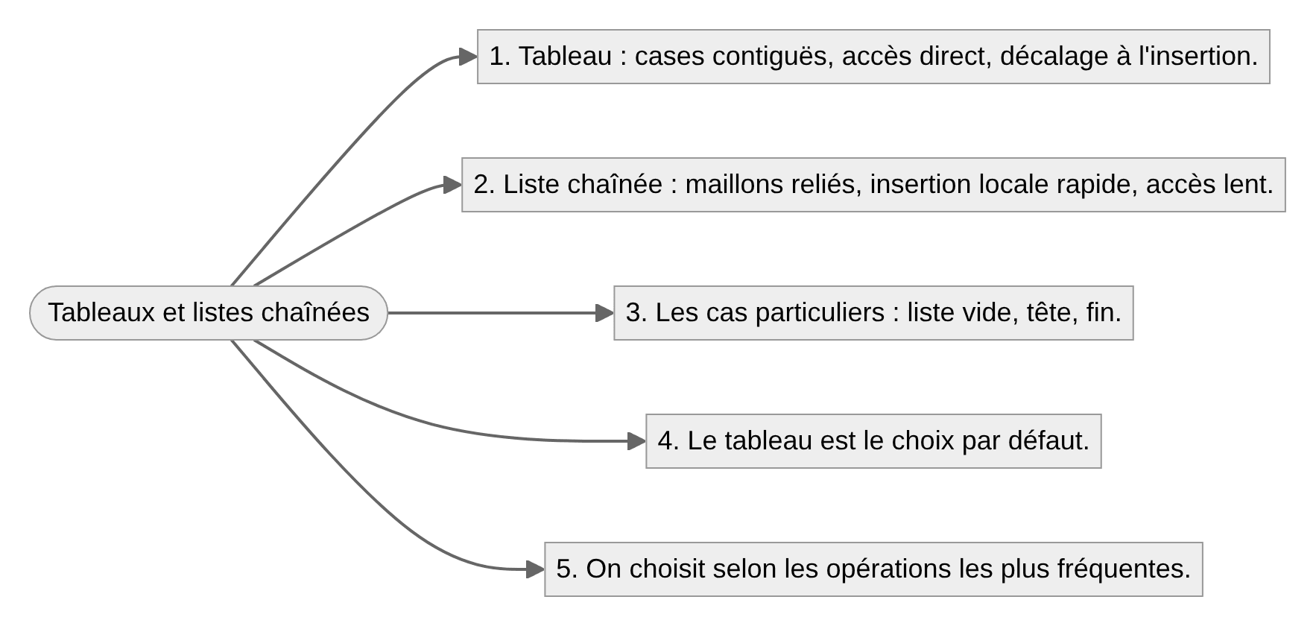
Le schéma de la mission
À retenir
Notes:
Relier les cinq idées au schéma.

Slide 28
MISSION ACCOMPLIE
+100 XP
Badge débloqué : Maillon fort
Prochaine mission : Piles et files
Notes:
Récapituler les points clés, féliciter, annoncer la suite.

